Slide 1
Planificare eveniment - proiectare Adiere

Slide 2
Planificarea petrecerii
Invitați
decorează
Dans

Slide 3
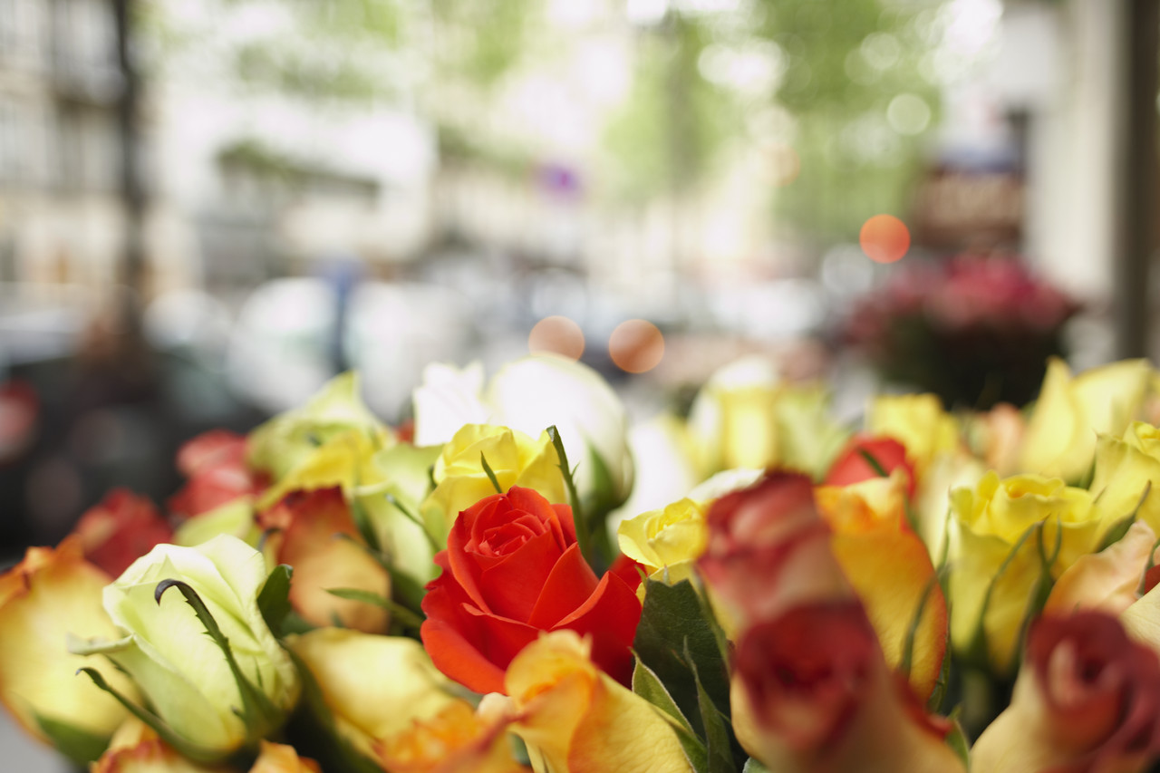
Comitete de organizare a petrecerii
Alimente
Cadouri
Decorațiuni

Slide 4
Vă mulțumim
cineva@exemplu.com

